Slide 1

ΤΕΧΝΟΛΟΓΙΚΟ ΕΚΠΑΙΔΕΥΤΙΚΟ ΙΔΡΥΜΑ ΘΕΣΣΑΛΙΑΣ ΤΜΗΜΑ ΜΗΧΑΝΟΛΟΓΩΝ ΜΗΧΑΝΙΚΩΝ Τ.Ε.
ΑΝΑΠΤΥΞΗΜΗ ΚΑΤΑΣΤΡΟΦΙΚΗΣ ΜΕΘΟΔΟΛΟΓΙΑΣ ΓΙΑ ΤΗΝ ΕΚΤΙΜΗΣΗ ΤΗΣ ΘΕΡΜΟΠΕΡΑΤΟΤΗΤΑΣ ΑΓΝΩΣΤΟΥ ΤΟΙΧΩΜΑΤΟΣ
Κωστόπουλος Ψαριανός .Α. Δημήτριος Α.Μ.:Μ05228
Βαρβαδούκας .Μ. Δημήτριος Α.Μ.: Μ05325
Επίβλεψη πτυχιακής εργασίας : Ονούφριος Χαραλάμπους
ΛΑΡΙΣΑ, ΣΕΠΤΕΜΒΡΙΟΣ 2013
Notes:
<number>

Slide 2
Περιεχόμενα
Εισαγωγή
Μαθηματικό μοντέλομονοδιάστατου τοιχώματος
Πειραματική διάταξη μέτρησης θερμοκρασιών καιθερμορροών
Επεξεργασία των μετρήσεων και εκτίμηση συντελεστή θερμικής αγωγιμότητας
Επίδραση διάφανης μόνωσης στην εξοικονόμηση ενέργειας
Συμπεράσματα

Slide 3
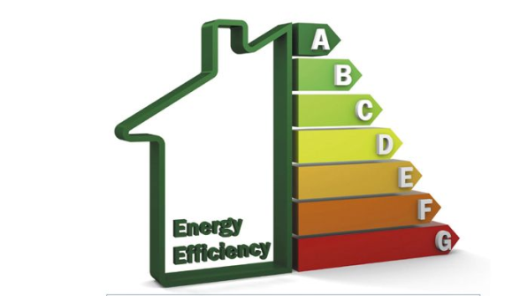
Εισαγωγή
Από το 2010εφαρμόζεται ο ΚανονισμόςΕνεργειακήςΑπόδοσηςΚτιρίων ΚΕΝΑΚ
Απαιτείται η εκτίμηση της θερμοπερατότητας των δομικών στοιχείων ενός κτιρίου.
Χρήσιμες οι μη καταστροφικές διαδικασίες
Αξιολόγηση καινοτόμων υλικών όπως η διάφανη μόνωση με υπολογιστικά εργαλεία
Καλύτερη εκμετάλλευσης της ηλιακής ενέργειας

Slide 4
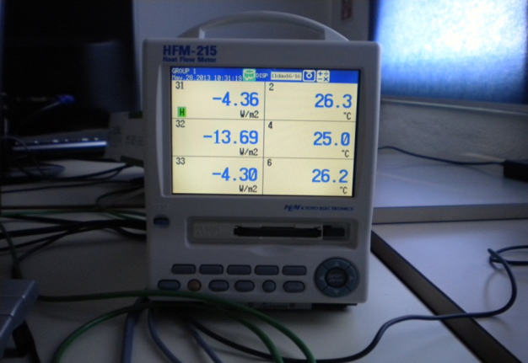
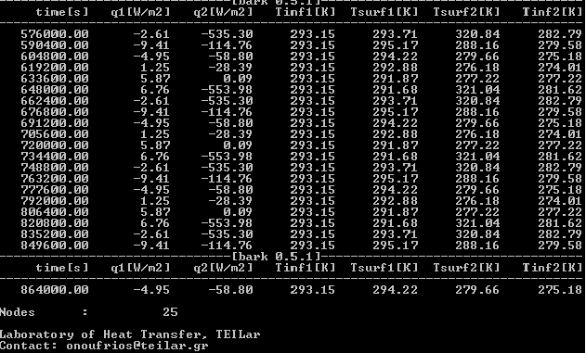
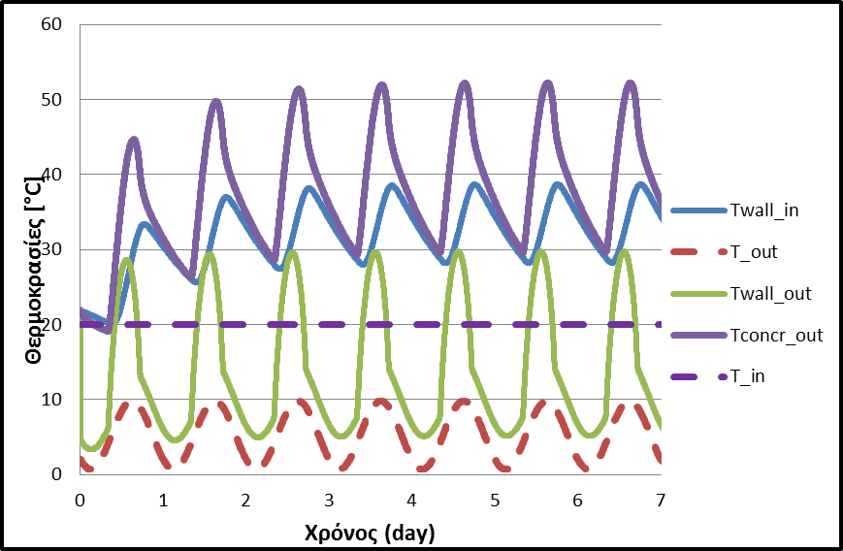
Μεθοδολογία
Μετρήσεις με τοHFM215
Προσομοιώσεις με τοBark
Ανάλυση με τοexcel

Slide 5
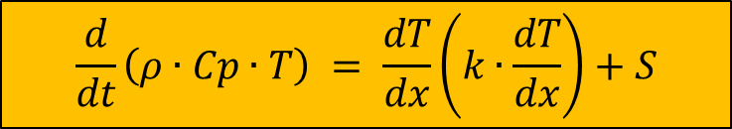

Μαθηματικό μοντέλο
Το μονοδιάστατο μεταβατικό ενεργειακόισοζύγιοεκφράζεται από τηνεξίσωση
Για την ηλιακή ακτινοβολία χρησιμοποιήθηκε τοΜοντέλο Ηλιακής ΑκτινοβολίαςΚαθαρού Ουρανού
Στην επιφάνεια των υλικών εφαρμόζεται τοισοζύγιο ακτινοβολίας.Περιλαμβάνεισυντελ.
απορρόφησης
διαπερατότητας
ανάκλασης

Slide 6
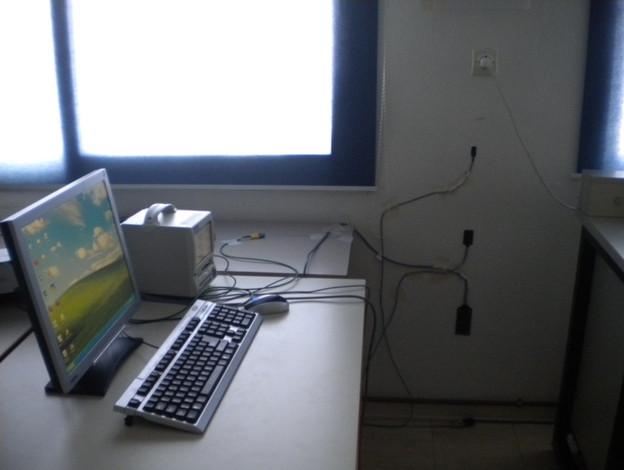

Πειραματική διάταξη
Η διεξαγωγή των μετρήσεων έγινε σε ένα εξωτερικό τοίχο του εργαστηρίου μετάδοσηςθερμότητας, ταόργανα που χρησιμοποιήθηκαν:
(1) ουπολογιστής στον οποίο καταγράφονταν ταδεδομένα,(2)ησυσκευή μέτρησης θερμορροής και θερμοκρασίας
(1)
(2)

Slide 7
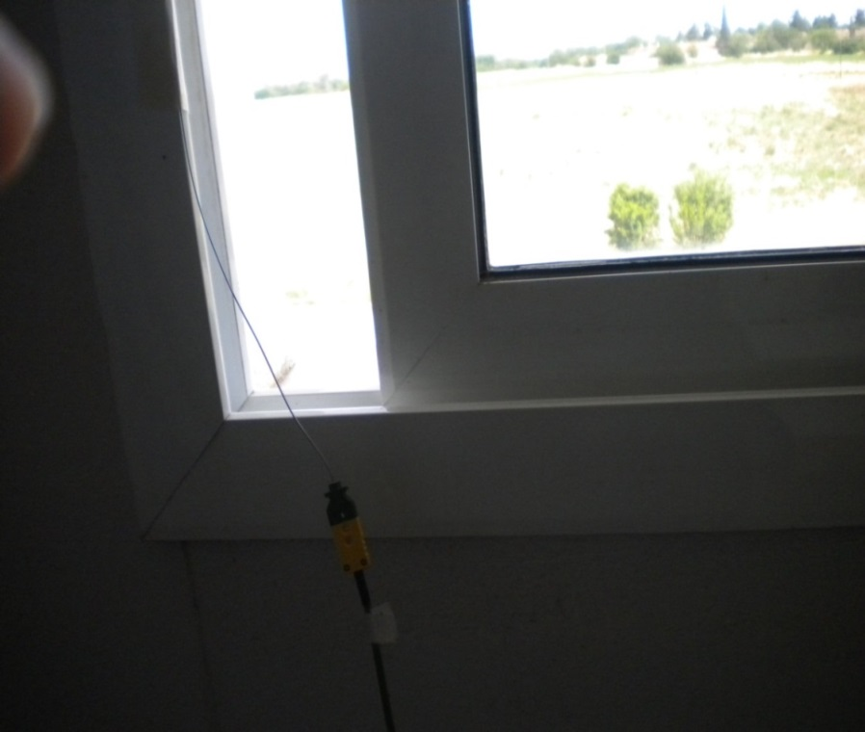
Θερμοκρασία περιβάλλοντος
Δεν πρέπει να εκτίθεται στην ηλιακή ακτινοβολία
(1)

Slide 8

Θερμοκρασία χώρου
ΣΗΜΕΙΑ | ΔT(˚C)
ΑΒ | 0.9
ΑΓ | 1.0
ΑΔ | 1.2
Υπάρχει σημαντική διαφορά μεταξύ των σημείων που ελέγχθηκαν
Η θερμοκρασία πρέπει να λαμβάνεται στην ίδια περιοχή με το αισθητήριο θερμορροής
Α
Γ
Δ

Slide 9
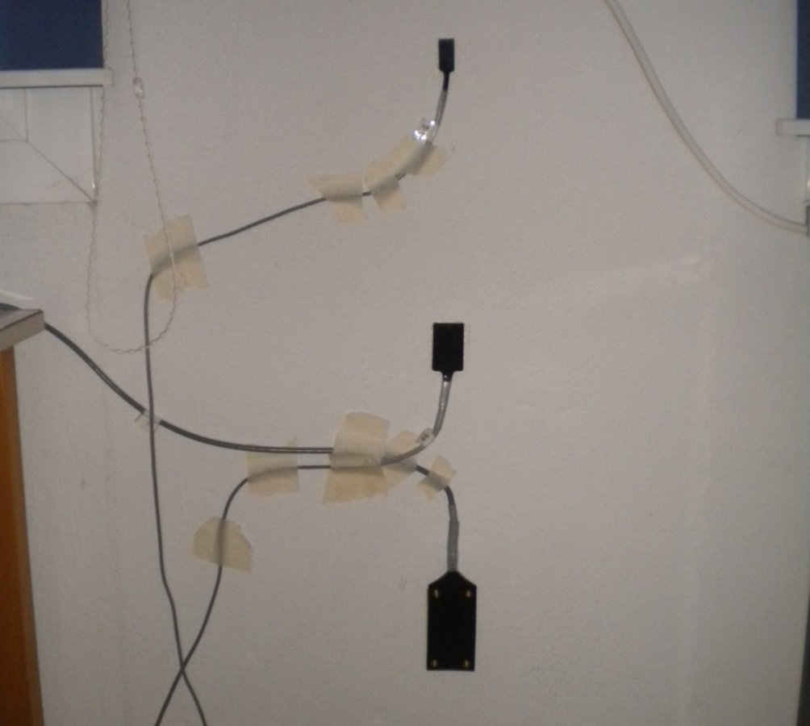
Αισθητήρια θερμορροής
Δοκιμάστηκαντρείς θέσεις μέτρησης.
Αυξημένες θερμορροές στη θέση 2 λόγω ενισχυτικού περίδεσμου (ΣΕΝΑΖ)
Σχετικά παρόμοια αποτελέσματα στη θέση 1 και 3
Επιλέχθηκε η θέση 1 διότι είχε τις μικρότερες επιδράσεις από τρισδιάστατα στοιχεία
3
2
1

Slide 10
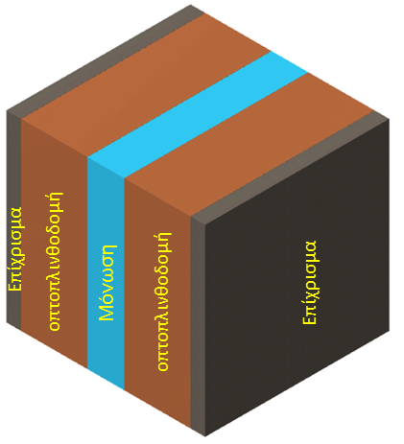
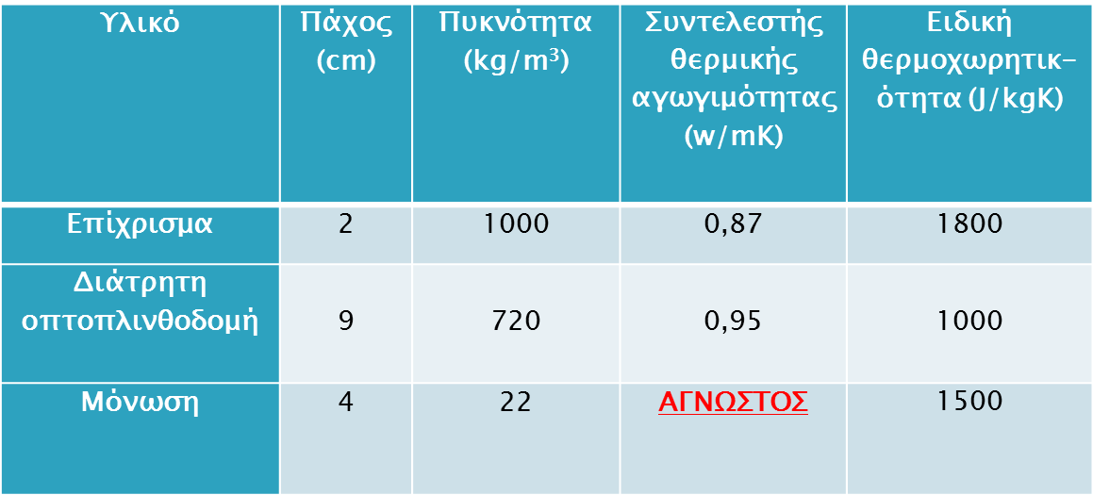
Επεξεργασία μετρήσεων για εκτίμηση θερμικής αγωγιμότητας
Διπλό δρομικό τοίχωμα

Slide 11
Επιλογή αρχικών και οριακών συνθηκών
Αρχικέςσυνθήκες:
Ωςαρχική συνθήκη τέθηκε ομοιόμορφη θερμοκρασία 26 °Cσε όλο το τοίχωμα
Οριακές συνθήκες:
Χρησιμοποιήθηκεη εσωτερική – εξωτερική θερμοκρασία όπως μετρήθηκε.
Οτοίχος είχε βόρειο – βορειοδυτικόπροσανατολισμό.
Αμελητέα ηλιακή ακτινοβολία
Οσυντελεστής συναγωγής για το εξωτερικό εκτιμήθηκε10W/m²K
οσυντελεστής εκπομπής 0,75.

Slide 12
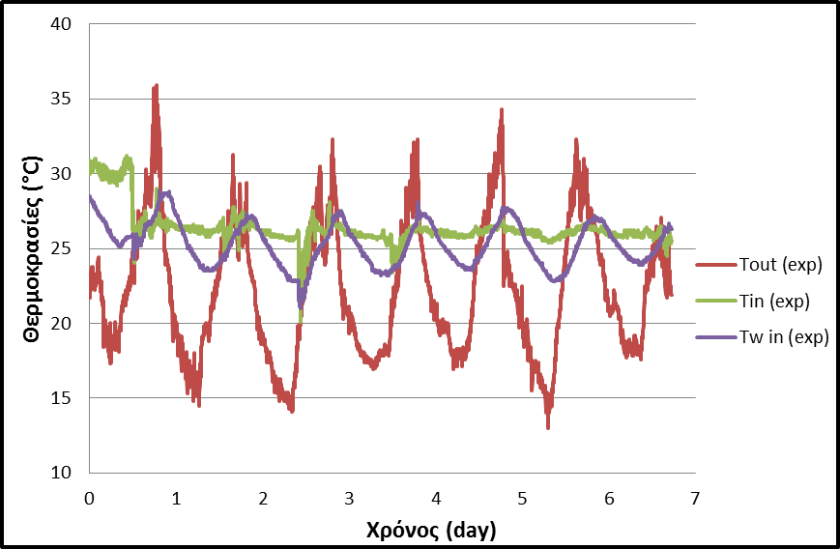
Εσωτερική-Εξωτερική και θερμοκρασία τοιχώματος

Slide 13
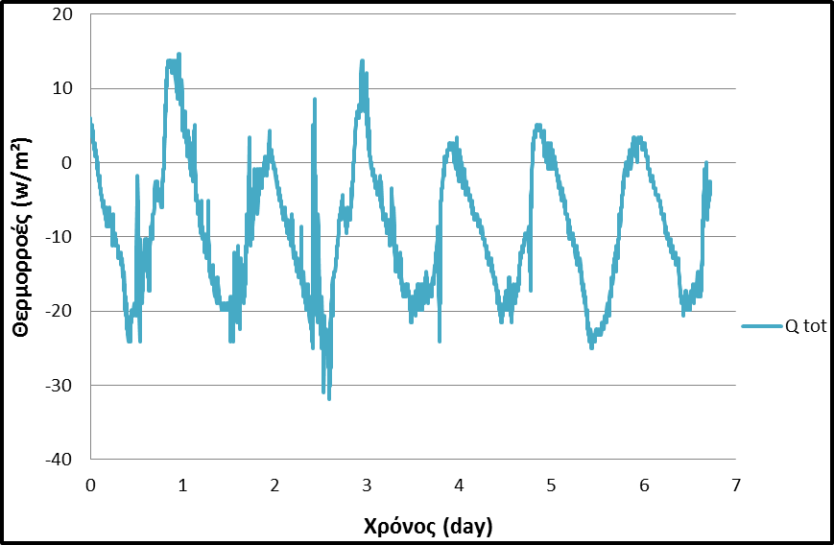
Θερμορροή βάση πειραματικών μετρήσεων
Θετικήθερμορροή
Εσωτερικό
Από την αρχή του τέταρτου εικοσιτετραώρου λιγότερες αστάθειες
μετρήσεις κατάλληλες για επεξεργασία
Notes:
<number>

Slide 14
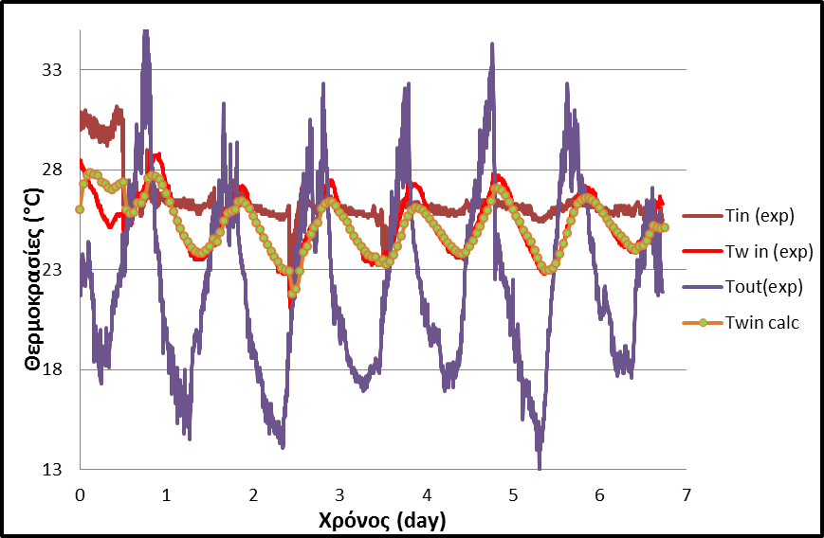
Σύγκριση πειραματικών μετρήσεων θερμοκρασιών με τα αποτελέσματα της προσομοίωσης

Slide 15
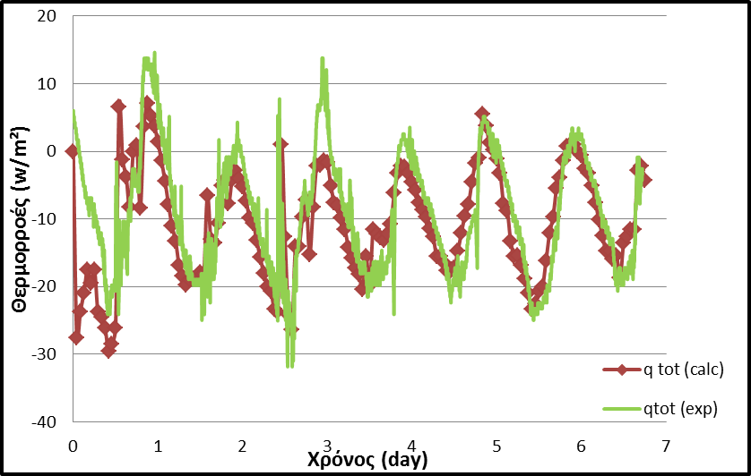
Σύγκριση πειραματικών μετρήσεων θερμορροών με τα αποτελέσματα της προσομοίωσης

Slide 16
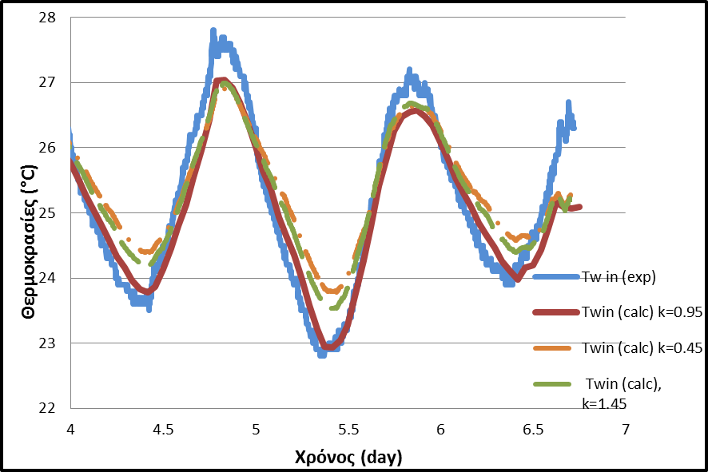
Δοκιμές προσομοίωσης με διάφορες τιμές του συντελεστή θερμικής αγωγιμότητας

Slide 17
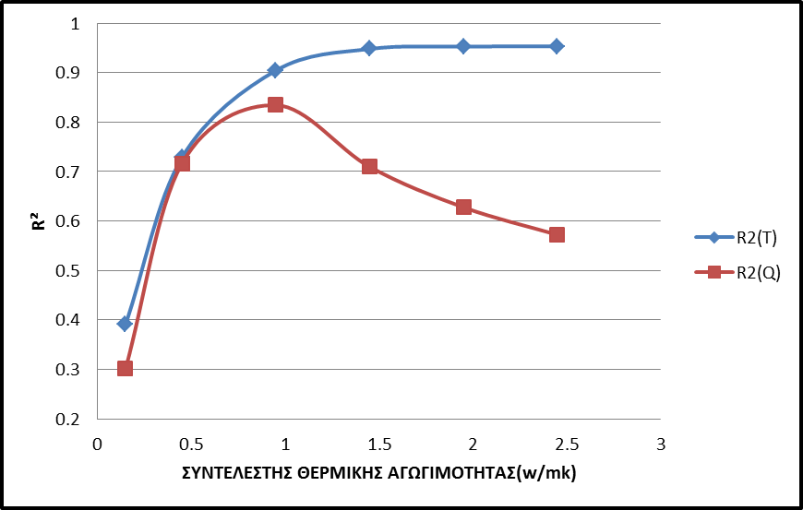
Επιλογή συντελεστή θερμικής αγωγιμότητας
Προσομοιώθηκαν6τιμές συντελεστών θερμικής αγωγιμότητας
Με βάση του συντελεστή συσχέτισης (R²)επιλέχθηκε θερμική αγωγιμότηταk=0,95W/mK
Υψηλόkλόγω θερμογέφυρας στο σημείο μέτρησης (επίδραση από το παράθυρο, ΣΕΝΑΖ )

Slide 18
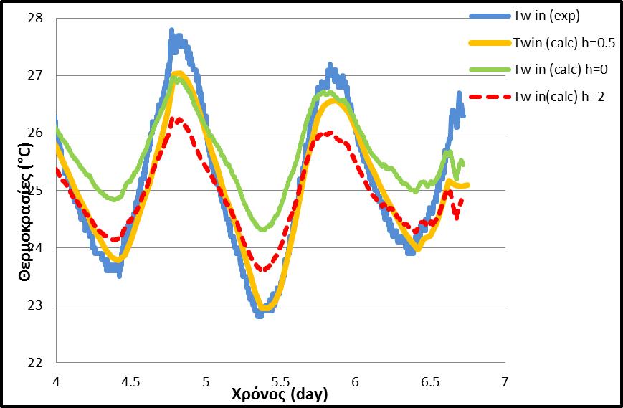
Δοκιμές προσομοίωσηςμε διάφορες τιμές τουεσωτερικού συντελεστή συναγωγής

Slide 19
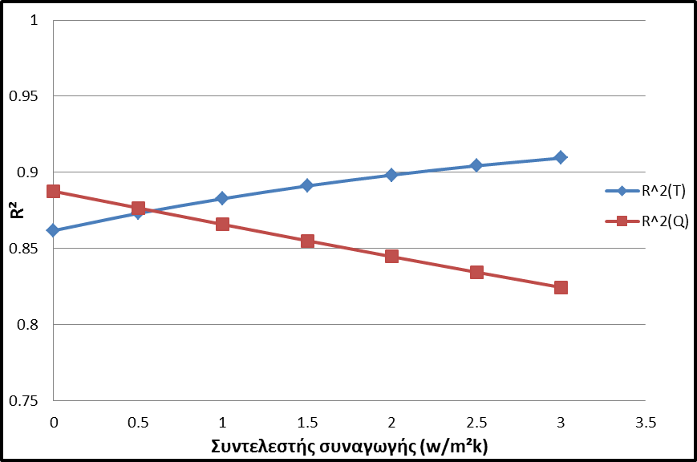
Μεθοδολογία επιλογής εσωτερικού συντελεστή συναγωγής
Προσομοιώθηκαν7τιμές συντελεστώνσυναγωγής
Με βάση του συντελεστή συσχέτισης (R²)επιλέχθηκεσυντελεστής συναγωγήςh=0,5W/m²K

Slide 20
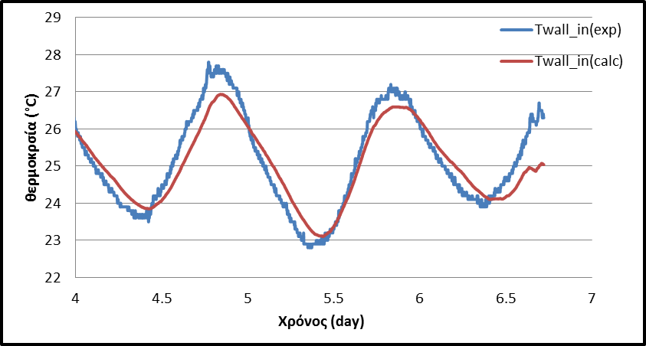
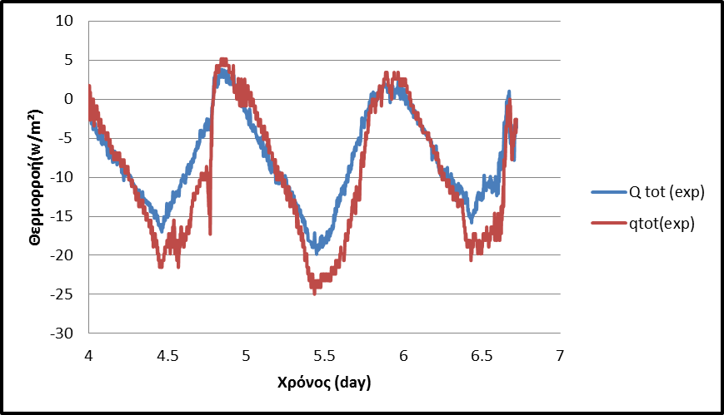
Τελικά αποτελέσματα θερμοκρασίας και θερμορροής
Χρησιμοποιήθηκαν οι βέλτιστες τιμές θερμικής αγωγιμότητας και εσωτερικού συντελεστή συναγωγής
Πολύ καλή συμφωνία πειραματικών και υπολογιστικών αποτελεσμάτων

Slide 21
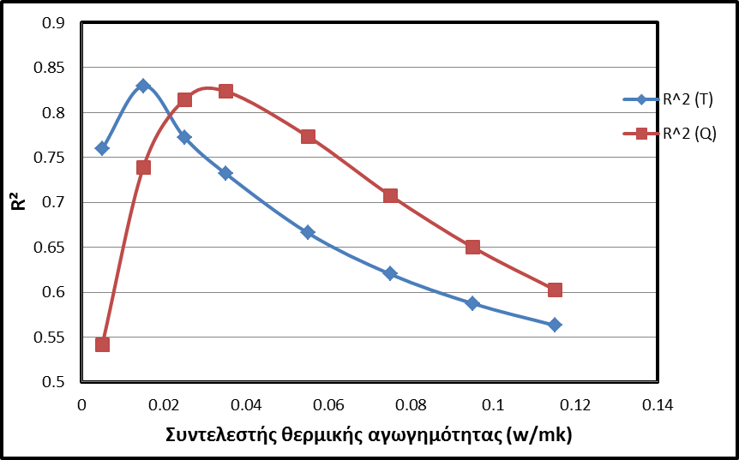
2^{η}Μέτρηση
Μέθοδος επιλογής συντελεστή θερμικής αγωγιμότητας
Προσομοιώθηκαν8τιμές συντελεστών θερμικήςαγωγιμότητας
Με βάση του συντελεστή συσχέτισης (R2 ) επιλέχθηκε θερμική αγωγιμότηταk=0,03W/mK
Η τιμή της θερμικής αγωγιμότητας (k)συμπίπτει με τιμές μόνωσης από τη βιβλιογραφία
Notes:
<number>

Slide 22
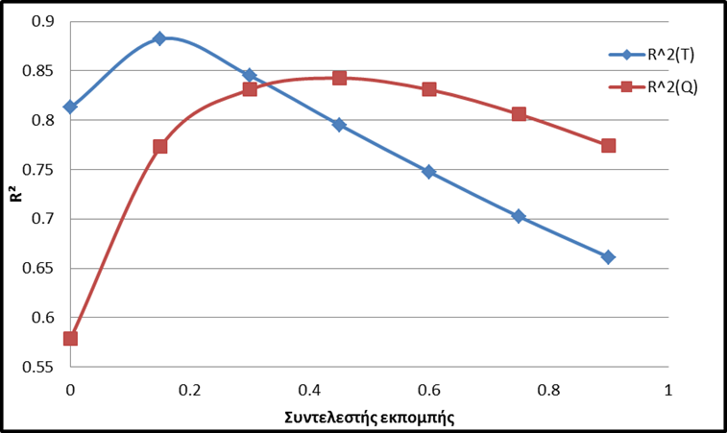
Μέθοδος επιλογής συντελεστή εκπομπής
Προσομοιώθηκαν7 τιμέςσυντελεστώνεκπομπής
Με βάση του συντελεστή συσχέτισης (R2 ) επιλέχθηκεσυντελεστής εκπομπήςe=0,3
Οσυντελεστής συναγωγής υπολογίστηκε με βάση τη θεωρία
Ο συντελεστής εκπομπής διορθώθηκε για σωστή πρόβλεψη της θερμορροής (πιθανές επιδράσεις από γειτονικές επιφάνειες)

Slide 23
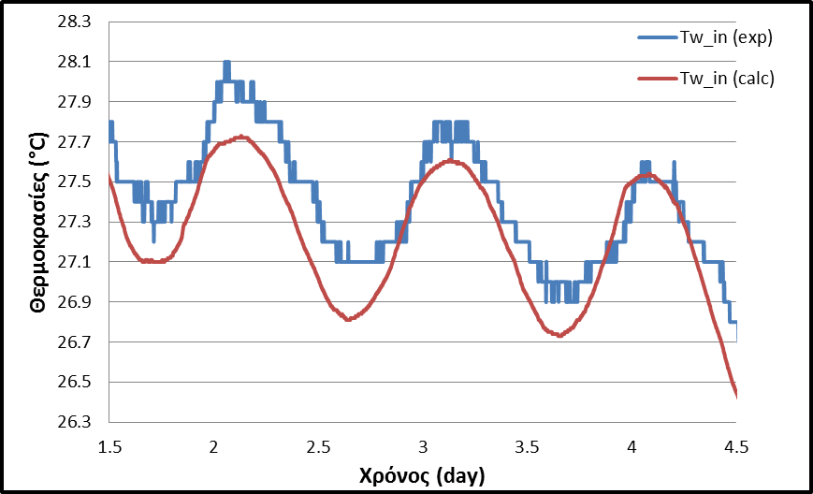
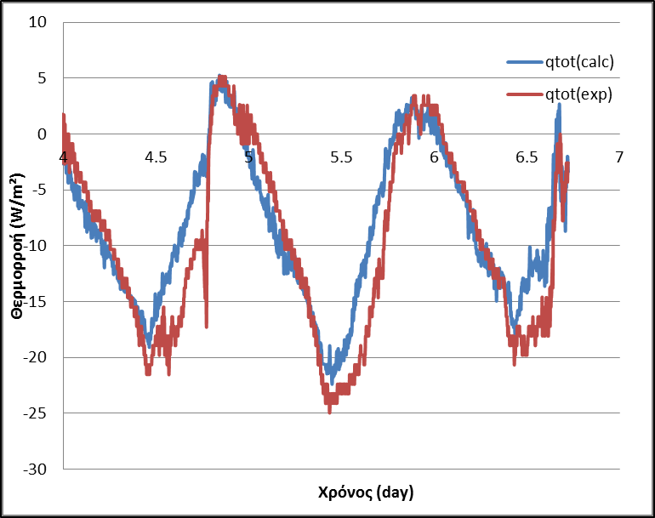
Τελικά αποτελέσματα θερμοκρασίας και θερμορροής (2^{ης}μέτρησης)
Χρησιμοποιήθηκαν οι βέλτιστες τιμές θερμικής αγωγιμότητας και εσωτερικού συντελεστή συναγωγής
Πολύ καλή συμφωνία πειραματικών και υπολογιστικών αποτελεσμάτων

Slide 24
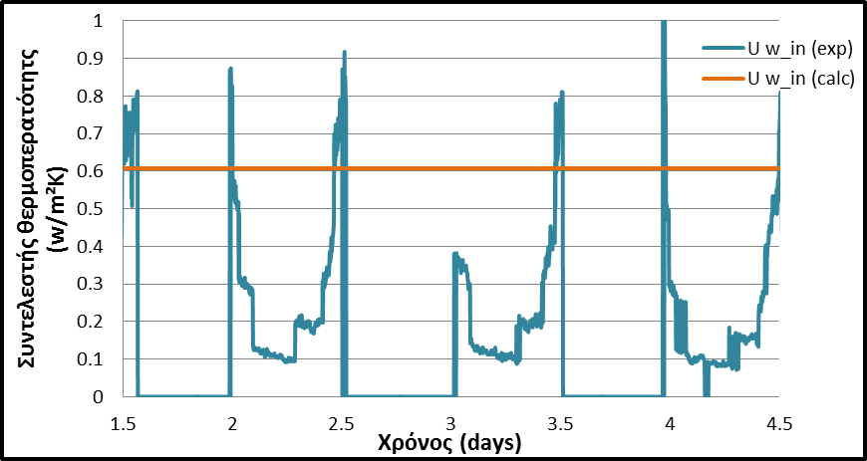
Σύγκριση συντελεστής θερμοπερατότας μεταβατικής – μόνιμηςκατάστασης (2^{ης}μέτρησης)

Slide 25
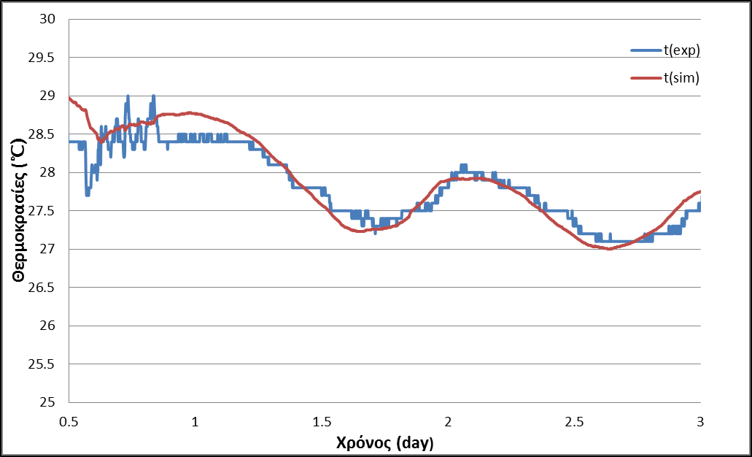
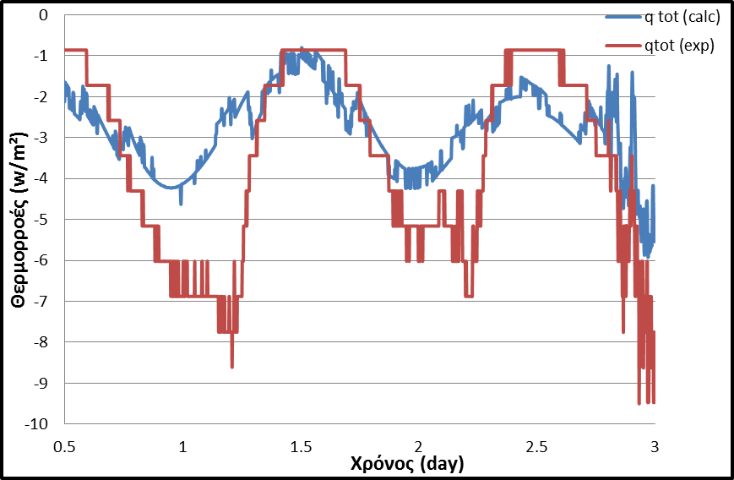
3^{η}Μέτρηση
Τελικά αποτελέσματα θερμοκρασίας και θερμορροής
Χρησιμοποιήθηκαν οιπροηγούμενεςτιμές θερμικής αγωγιμότητας και εσωτερικού συντελεστήσυναγωγής όπως και συντελεστή εκπομπής
Πολύ καλή συμφωνία πειραματικών και υπολογιστικών αποτελεσμάτων
Notes:
<number>

Slide 26
Σύγκριση συντελεστή θερμοπερατότητας (U)μεταβατικής-μόνιμης κατάστασης
Η μόνιμη κατάστασηοδηγεί σε μεταβαλλόμενακαι μηδενικά αποτελέσματα τα οποία δενμας αποφέρουν αποτελέσματα

Slide 27

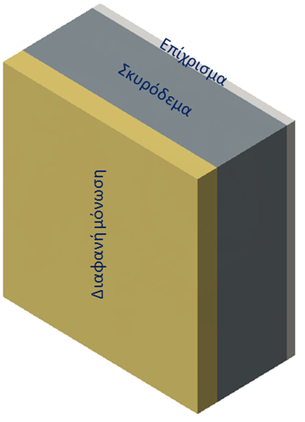
Επίδραση διάφανης μόνωσης στην εξοικονόμηση ενέργειας
Τοίχος μάζας με διάφανης μόνωσης
Διπλό δρομικό τοίχωμα
Υλικό | Πάχος(cm) | Πυκνότητα (kg/m³) | Συντελεστής θερμικής αγωγιμότητας (W/mK) | Ειδική θερμοχωρητικότητα (J/kgK) | Συντελεστής διαπερατότητας | Συντελεστής απορρόφησης | Συντελεστής ανάκλασης
Διάφανη μόνωση | 5 | 30 | 0,09 | 1000 | 0,31 | 0,38 | 0,3
Σκυρόδεμα | 18 | 2300 | 2,3 | 1000 | - | - | -
Επίχρισμα | 2 | 1800 | 0,87 | 1000 | - | - | -

Slide 28
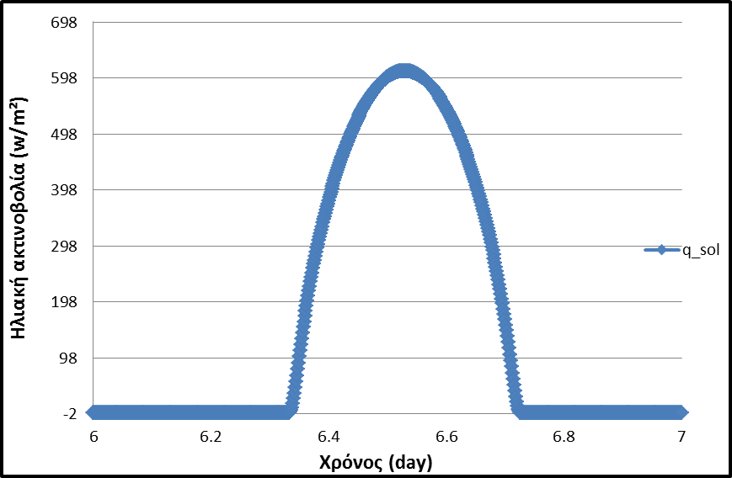
Επιλογή αρχικών οριακών συνθηκών
Οριακές συνθήκες:
Στοεσωτερικό επιλέχθηκε θερμοκρασία 20°Cσύμφωνα με τις οδηγίες του Τ.Ο.Τ.Ε.Ε-ΚΕΝΑΚ .
Για το εξωτερικό θεωρούμε:
Ημιτονοειδή μεταβαλλόμενη θερμοκρασία
Μέγιστη-Ελάχιστη θερμοκρασία βάση Κ.Ε.Ν.Α.Κ κατά τον μήνα Ιανουάριο
Πρόσπτωση ηλιακής ακτινοβολίας για καθαρό ουρανό
Αρχικές συνθήκες:
Ομοιόμορφη θερμοκρασία 22 °Cσε όλο το τοίχωμα.

Slide 29
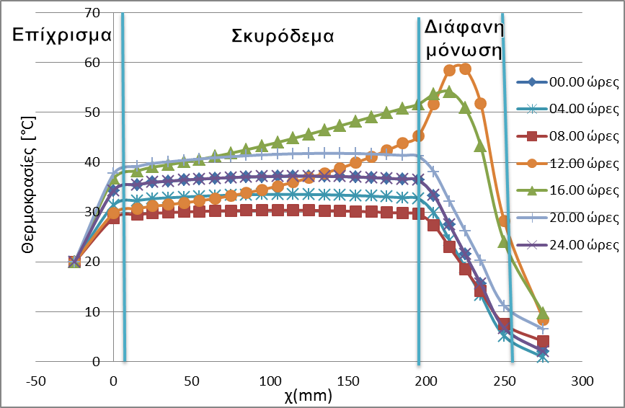
Θερμοκρασιακά προφίλ τοιχώματος με διάφανης μόνωση
Μέγιστη θερμοκρασία 60℃παρατηρείται στη διάφανη μόνωση στις 12.00
Έντονα μη γραμμικό προφίλ κατά την διάρκεια της ηλιακής ακτινοβολίας
Το σκυρόδεμα παραμένει ζεστό και τις βραδινές ώρες
Αέρας
περιβάλλοντος
Notes:
<number>

Slide 30
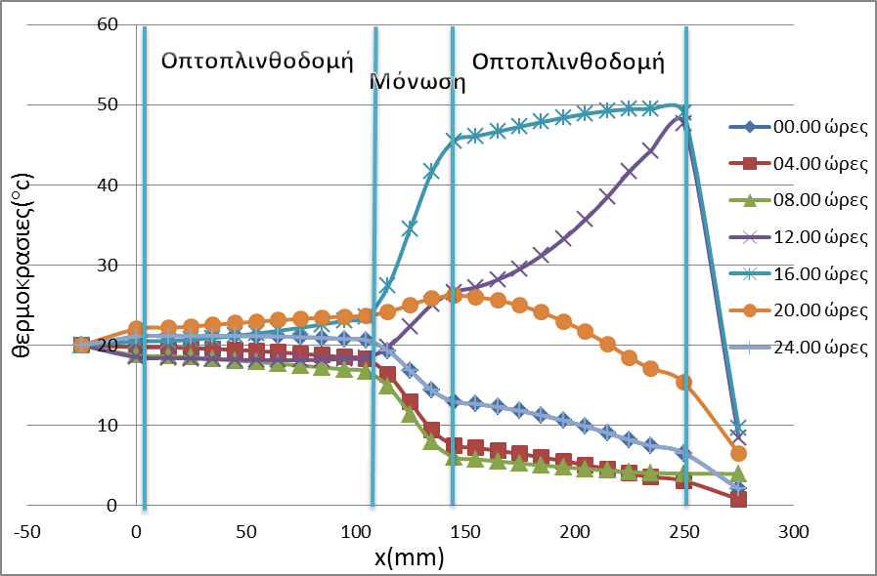
Θερμοκρασιακά προφίλσυμβατικού τοιχώματος
Ηεξωτερική οπτοπλινθοδομή κατάτη διάρκεια της μέρας φτάνει έως 50 °C
Ηεσωτερική οπτοπλινθοδομή με θερμοκρασία ηοποία μεταβάλλεταιμεταξύ 17-23°C
Γιατην μόνωση παρατηρείταιγραμμικόπροφίλ με μεγάλες θερμοκρασιακές κλίσεις.
Αέρας
περιβάλλοντος

Slide 31
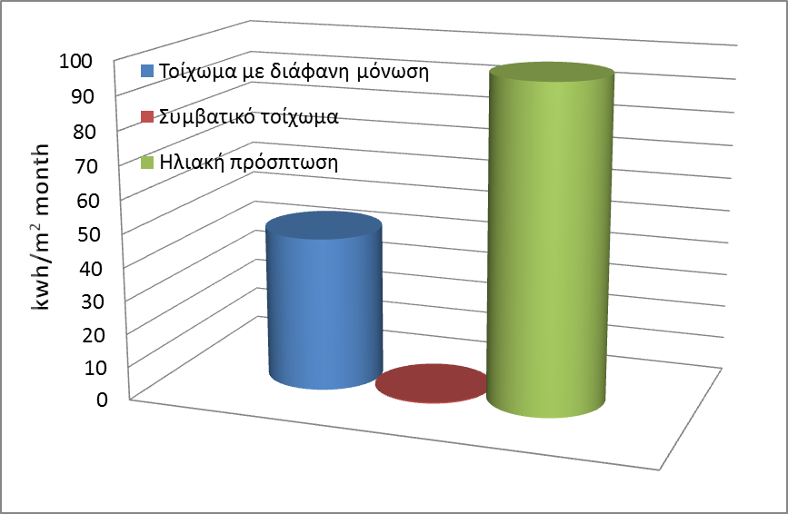
Αξιοποίηση ηλιακής ακτινοβολίας μεταξύ συμβατικού και τοιχώματος με διάφανη μόνωση
Τοσυμβατικό τοίχωμα αν και έχειαπώλειεςαξιοποιείέναμέροςτης ηλιακήςακτινοβολίαςκαταλήγοντας σε μηδενικό θερμικό
κέρδος/απώλειες
Το τοίχωμα με διάφανη μόνωση εγκλωβίζει σχεδόν τη μισή προσπίπτουσα ηλιακή ακτινοβολία
96,6
46,22
0,37
Ιανουάριος
Υποθέτοντας νότιο τοίχο ενός κτηρίου20m²τοοποίο θερμαίνεται με πετρέλαιοπαρατηρούμεότι το όφελος είναι120 €/Month
Notes:
και η τιμή τηςkWhείναι 0,13€ , 46,22*0,13*20=120,17 €
<number>

Slide 32
Συμπεράσματα
Αναπτύχθηκε μια μέθοδος εκτίμησης της θερμικής αγωγιμότηταςτης μόνωσηςμε ταεξής χαρακτηριστικά:
Μεγάληακρίβεια
Μηκαταστροφική.
Ασφαλήαποτελέσματα ακόμα και με μικρή διαφορά θερμοκρασίας εσωτερικά-εξωτερικά.
Λειτουργείκάτω από μεταβατικές συνθήκες.
Απαιτείται ιδιαίτερη προσοχή κατά την πειραματικήμέτρηση. Σωστή τοποθέτηση αισθητήριων θερμοκρασίας και θερμορροής.
Τααισθητήρια της θερμορροής πρέπει να είναι τοποθετημένα σε σημείο του τοιχώματος με μονοδιάστατη συμπεριφορά (αποφυγή θερμογεφυρών)
Τα αισθητήρια της θερμοκρασίας δεν πρέπει να είναι εκτεθειμένα:
στην ηλιακή ακτινοβολία
επίδραση ηλεκτρικών συσκευών

Slide 33
Συμπεράσματα
Στοτοίχωμα μεδιάφανη μόνωσηένα ποσοστό από την ολική προσπίπτουσα ακτινοβολία εγκλωβίζεται στο εσωτερικό και υπάρχει καθαρό κέρδος που αντιστοιχεί περίπου στη μισή προσπίπτουσα ηλιακήακτινοβολία
Ενώ τοσυμβατικό τοίχωμααναπληρώνει τις απώλειες προς το περιβάλλον καταλήγοντας σε μηδενικό θερμικό κέρδος/απώλειες.

Slide 34
ΕΥΧΑΡΙΣΤΟΥΜΕ

